Slide 1

스택과 큐
한국산업기술대학교
게임공학과
장 지 웅

Slide 2
성능분석
공간 복잡도(Space Complexity)
  고정공간 사용량 + 가변 공간사용량
  S(P)=c+P(I)
시간 복잡도(Time Complexity)
  실행되는 빈도수
  표기법
    Big Oh 표기법
    Big Omega 표기법
    Big Theta 표기법

Slide 3
수행빈도를 계산하기
for (i=0; i<n; i++)
printf(“hello\n”);
n번 수행
for (i=0; i<n; i++)
printf(“hello\n”);
for (i=0; i<n; i++)
for (j=0; j<n; j++)
printf(“hello\n”);
for (i=0; i<n; i++)
printf(“hello\n”);
printf(“hello\n”);
printf(“hello\n”);
printf(“hello\n”);
n²+2n+3 번 수행
n 번
n 번
n² 번
n 번
3 번

Slide 4
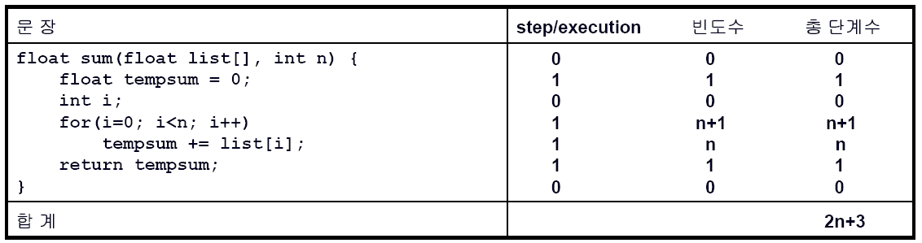
단계수 테이블
배열에 저장된 n개의 값을 합하는 함수

Slide 5
Big Oh 표기법
모든 n, n≥n₀에 대해서 f(n)≤cg(n)인, 이 조건을 만족하는 두 양의 상수 c와 n₀가 존재하기만 하면 f(n)≤O(g(n))이다.
여기서 f(n)은 입력되는 자료의 양, n에 대한 어떤 알고리즘의 계산이고, 알고리즘은 어떤 컴퓨터에서 수행할 때 같은 종류의 자료에 대해, 계산 시간 f(n)의 상한선 g(n)을 O(g(n))이라 표기한다.

Slide 6
Big Oh 표기법의 예
n >= 2인 경우, 3n+1 < 4n이므로 3n+1 = O(n)
n >= 5인 경우, 10n²+4n+1 < 11n²이므로
10n²+4n+1 = O(n²)
n >= 4인 경우, 6*2^{n}+n²< 7*2^{n}이므로 6*2^{n}+n² = O(2^{n})

Slide 7
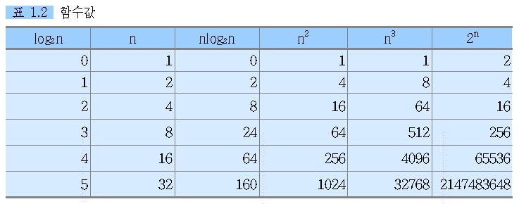
자주 비교되는 함수
O(1) < O(log n) < O(n) < O(n*log n) < O(n²) < O(n³) < O(2^{n}) < O(n!)

Slide 8
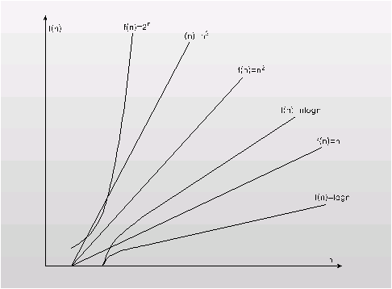
자료증가와 연산시간 비교

Slide 9
스택큐과
스택과 큐의 개념
일상생활에서 스택과 큐의 원리가 적용되는 것에는 무엇이 있을까?
스택과 큐를 사용하는 이유는 무엇인가?
스택과 큐를 어떻게 구현할 수 있을까?

Slide 10
스택이란?
정의:
  여러 개의 데이타 항목들이 일정하게 서로 나열된 자료 구조로, 한쪽 끝에서만 삽입, 삭제할 수 있는 구조
스택의 원리 및 성질
  LIFO(Last In First Out)
  예) 김장독

Slide 11
스택의 구조
push
pop
max
(stack limit)
stack pointer
(top)
C
B
0
(stack base)
A

Slide 12
스택의 동작
push
  데이타 항목의 삽입
pop
  데이타 항목의 삭제
overflow check
  스택이 가득 차있는지 여부 검사
underflow check
  스택이 비어있는지 여부 검사

Slide 13
PUSH 연산
알고리즘
  1. Overflow check
  2. stack pointer의 값을 1 증가
  3. stack pointer의 위치에 데이타 항목 저장
Push D
stack
pointer
stack
pointer
D
C
C
B
B
A
A

Slide 14
POP 연산
알고리즘
  1. Underflow check
  2. stack pointer의 위치에 저장된 값 삭제
  3. stack pointer의 값을 1 감소
POP
stack
pointer
D
stack
pointer
C
C
B
B
A
A

Slide 15
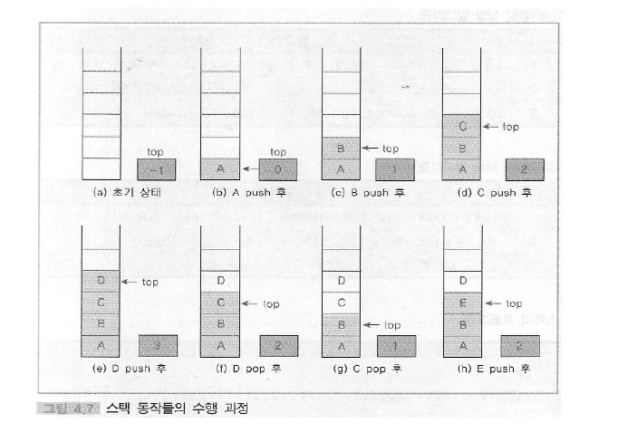
스택의 연산

Slide 16
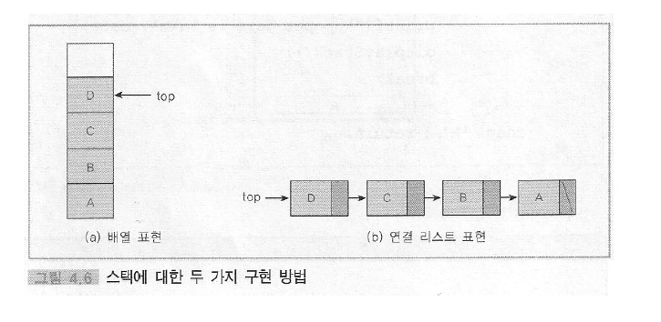
스택의 물리적 표현
배열을 이용한 표현
  스택의 크기에 제한이 있음
연결 리스트를 이용한 표현

Slide 17
스택의 이용
부 프로그램으로의 분기
인터럽트 처리
재귀 호출

Slide 18
큐(Queue) 란?
정의
  한쪽 끝에서 데이타가 삽입되고 반대쪽 끝에서 데이타가 삭제되는 순서 리스트
원리와 성질, 구조
  FIFO(First-In-First-Out)
  예) 정류장의 대기 줄
하한
lower limit
상한
upper limit
dequeue
A
B
C
D
enqueue
front
rear

Slide 19
선형 큐
선형 큐의 동작
  삽입
  full 검사
  삭제
  empty 검사

Slide 20
선형 큐에서의 삽입
  큐가 full인지 검사한다.
  rear 포인터를 증가시킨다.
  rear 포인터가 가리키는 위치에 데이타를 삽입한다.
하한
lower limit
상한
upper limit
하한
lower limit
상한
upper limit
A
B
C
A
B
C
D
front
rear
front
rear
enqueue
D

Slide 21
선형 큐에서의 full 검사
rear 포인터 == upper limit
하한
lower limit
상한
upper limit
A
B
C
D
E
front
rear
이런 경우는?
하한
lower limit
상한
upper limit
D
E
front
rear

Slide 22
선형 큐에서의 삭제
  큐가 empty인지 검사한다.
  front 포인터를 증가시킨다.
  front 포인터가 가리키는 위치에서 데이타를 삭제한다.
하한
lower limit
상한
upper limit
하한
lower limit
상한
upper limit
A
B
C
D
B
C
D
front
rear
front
rear
dequeue
A

Slide 23
선형 큐에서의 empty 검사
front == rear
하한
lower limit
상한
upper limit
rear
front

Slide 24
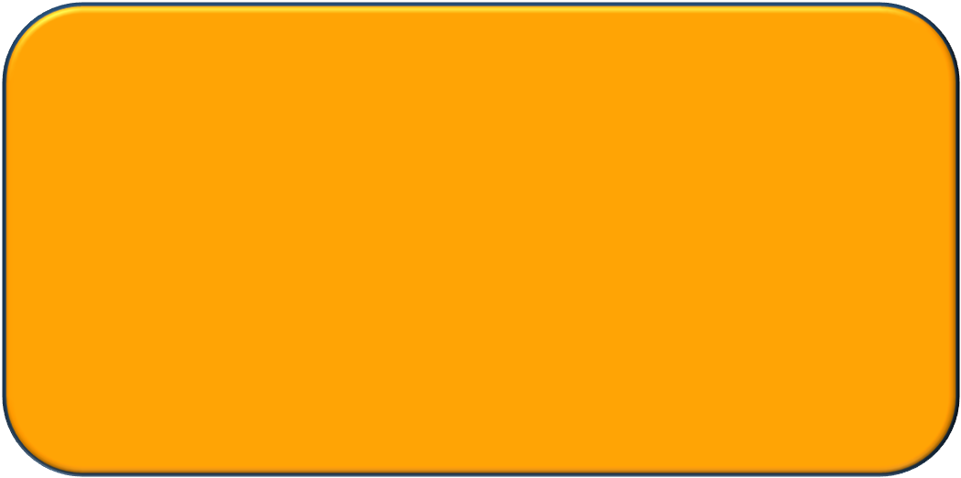
생각해봅시다.
큐를 계속 사용하면
어떤 일이 일어날까?

Slide 25
큐의 종류
선형 큐(linear queue)
  한 방향으로 데이타 항목들이 삽입, 삭제 되는 큐
환형 큐(circular queue)
  시작점과 끝점이 서로 연결된 큐
rear
F
E
front
D
A
C
B

Slide 26
환형 큐(Circular Queue)
환형 큐의 동작
  삽입
  full 검사
  삭제
  empty 검사

Slide 27
환형 큐에서의 삽입
  큐가 full인지 검사한다.
  rear 포인터를 증가시킨다.
  rear == upper limit 이면 rear 포인터를 reset한다.
  rear 포인터가 가리키는 위치에 데이타를 삽입한다.
rear
rear
H
H
I
G
G
F
F
E
E
front
front
D
A
D
A
C
B
C
B

Slide 28
환형 큐에서의 full 검사
front == rear
H
I
G
J
F
K
E
L
rear
front
D
A
C
B

Slide 29
환형 큐에서의 삭제
  큐가 empty인지 검사한다.
  front 포인터를 증가시킨다.
  front 포인터>upper limit이면, front 포인터를 reset한다.
  front 포인터가 가리키는 위치에서 데이타를 삭제한다.
rear
rear
H
H
G
G
F
F
E
E
front
D
A
D
C
B
C
B
front

Slide 30
환형 큐에서의 empty 검사
front == rear
rear
front
empty와 full의 검사 조건이 같다?

Slide 31
full과 empty를 구분하는 방법
H
I
G
J
F
K
rear
E
front
rear
D
A
C
B
front
front == rear
front == rear+1

Slide 32
데크(Deque)
정의
  삽입과 삭제가 양쪽 끝에서 모두 일어나는 자료 구조
종류
  스크롤(scroll): 삭제만 양쪽에서 가능
  쉘프(shelf): 삽입만 양쪽에서 가능
하한
lower limit
상한
upper limit
enqueue
A
B
C
D
dequeue
dequeue
enqueue
front
rear

